Slide 1
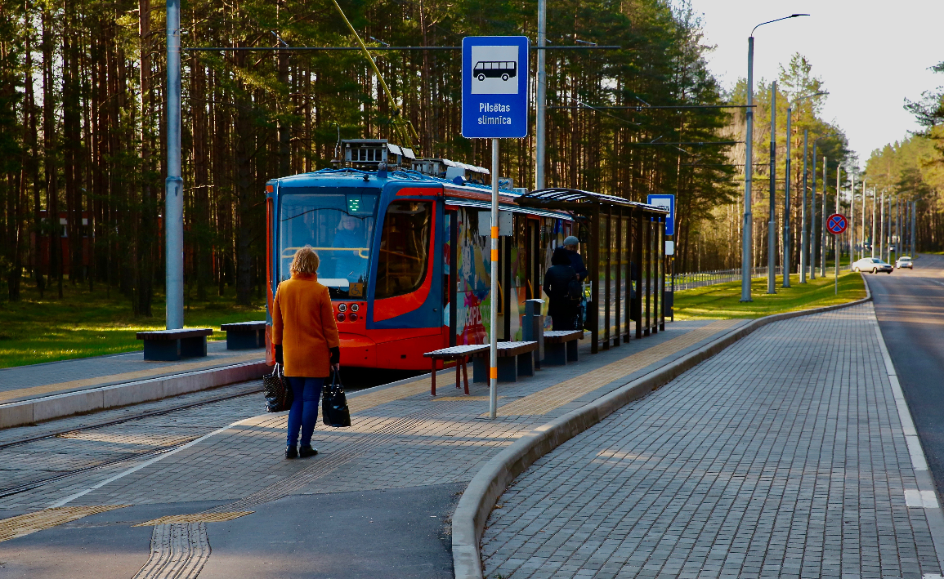
Ziņojums par projekta «Videi draudzīga sabiedriskā transporta attīstība Daugavpils pilsētā» aktualitātēm uz 19.08.2020.
Projekta ietvaros paredzētās darbības:
1) jaunas tramvaju līnijas būvniecība posmā 18. Novembra iela-Veselības iela- Stropu ciems Daugavpilī (2,26 km) (būvdarbi pabeigti 30.10.2019);
2) esošā kontakttīkla pārbūve stieņveida un pantogrāfa strāvas tipa uztvērēja izmantošanai (9,50 km) (būvdarbi pabeigti 08.2018.);
3) kabeļlīnijas izbūve posmā Jātnieku ielas depo – Stropi (trases garums 2,15 km) (būvdarbi pabeigti 08.2018.);
4) 8 četrasu tramvaju vagonu iegāde (piegādāti 16.07.2020.).
5) tramvaju līnijas pārbūve posmos Vienības iela - Stacijas iela, ieskaitot 18.novembra un Ventspils ielu krustojumu (2,06 km) (būvdarbu izpildes termiņš 16.09.2020);

Slide 2
Ziņojums par projekta «Videi draudzīga sabiedriskā transporta attīstība Daugavpils pilsētā» aktualitātēm uz 19.08.2020.
Projekta ietvaros paredzētās darbības:
5) tramvaju līnijas pārbūve posmos Vienības iela - Stacijas iela, ieskaitot 18.novembra un Ventspils ielu krustojumu (2,06 km) (būvdarbu izpildes termiņš 16.09.2020);
Būvdarbu izpilde uz 30.06.2020. – 76,51%
Būvdarbu izpilde uz 31.07.2020. – 82,90%
Faktiskā izpilde uz 16.08.2020. – 86%
+ 6,39 %

Slide 3
Projekts «Videi draudzīga sabiedriskā transporta attīstība Daugavpils pilsētā»
Daugavpils pilsētas domes aizņēmums EUR 1 605 882 Valsts kasē ir apgūts 100% apmērā
Projekta summa EUR | Apguve uz 01.07.2020. no kopējās projekta summas | Apguve uz 17.08.2020. no kopējās projekta summas
18 080 605.40 | 14 508 524,43 jeb 80,24% | 15 963 688.91 jeb 88,29%

Slide 4
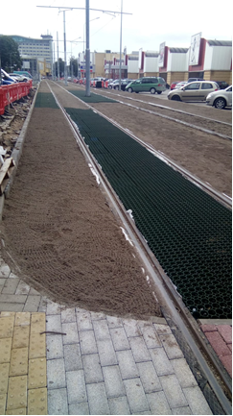
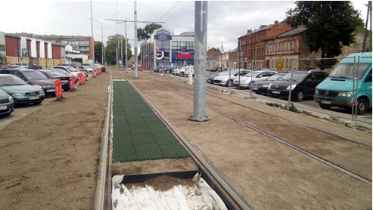
Projekts «Videi draudzīga sabiedriskā transporta attīstība Daugavpils pilsētā»
Paveiktie darbi periodā: 04.08.2020. – 16.08.2020.
Šūnu izbūve no Alejas līdz Stacijas ielai:

Slide 5
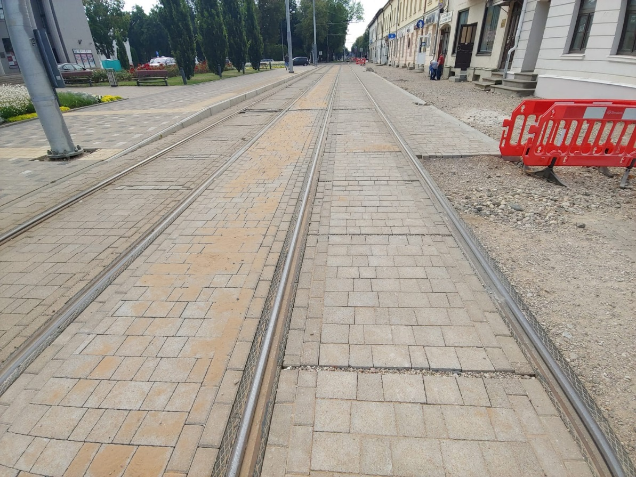
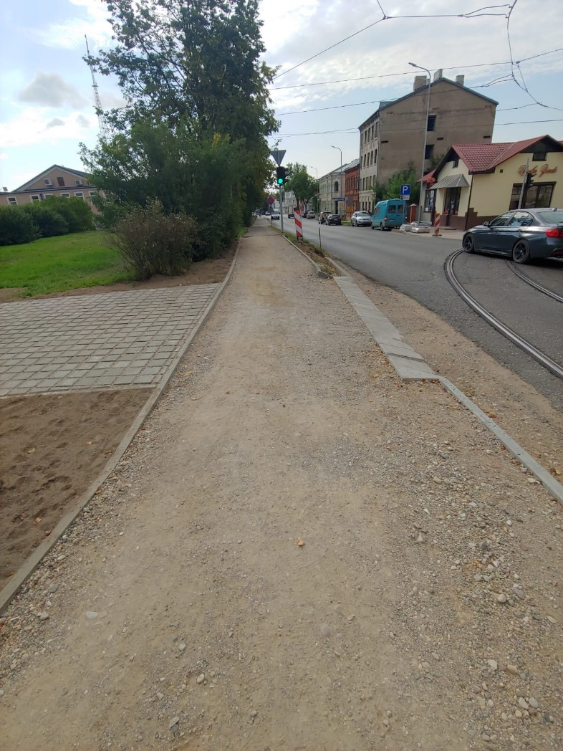
Projekts «Videi draudzīga sabiedriskā transporta attīstība Daugavpils pilsētā»
Bruģa seguma izbūve Saules ielas posmā (iepretim Vienības namam)
Stacijas ielā sagatavots ietves segums bruģa seguma ieklāšanai

Slide 6
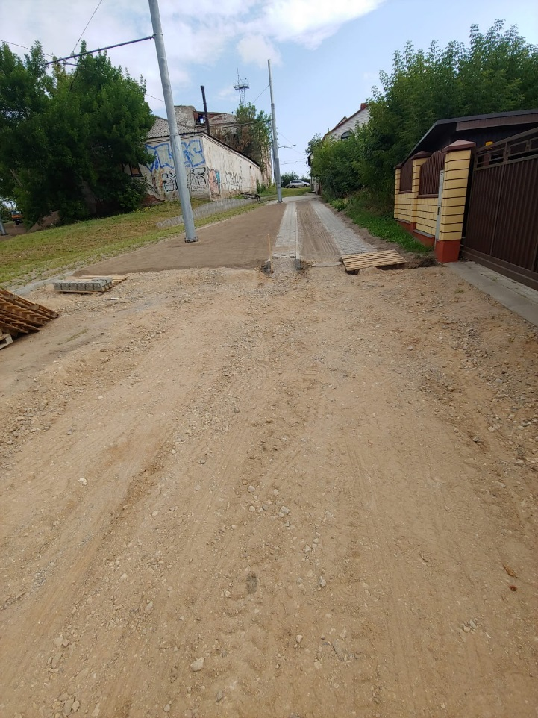
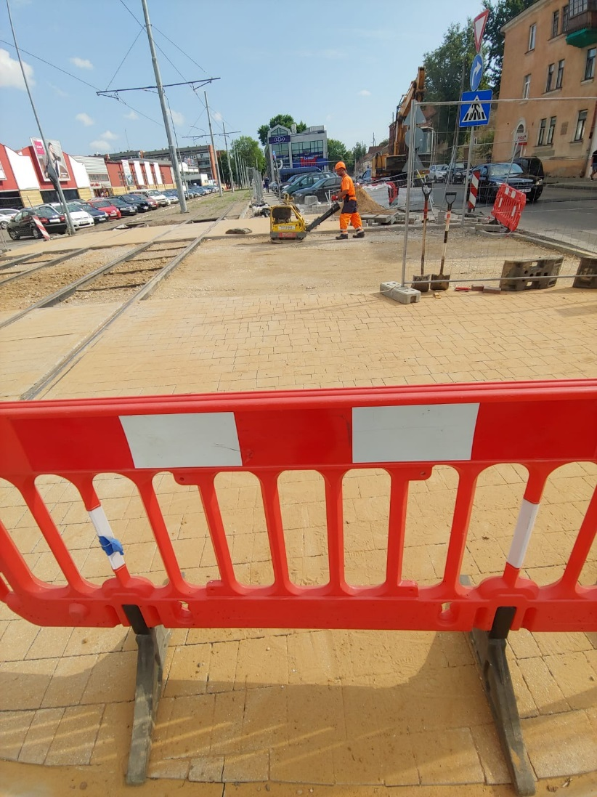
Projekts «Videi draudzīga sabiedriskā transporta attīstība Daugavpils pilsētā»
Pamatu konstrukcijas izbūve no šķembām bruģa ieklāšanai:
Maizes ielā: Mihoelsa ielā (uz 19.08.20. ieklāts bruģis)

Slide 7
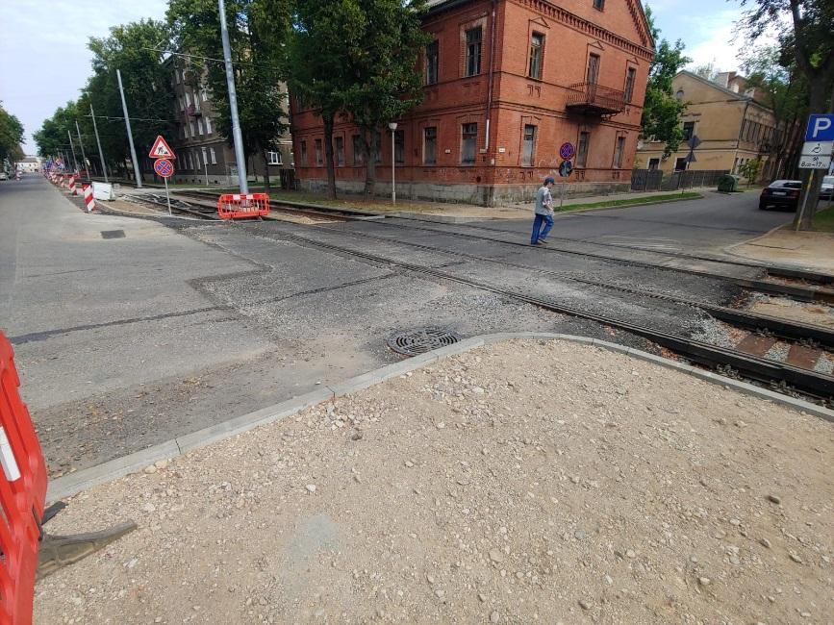
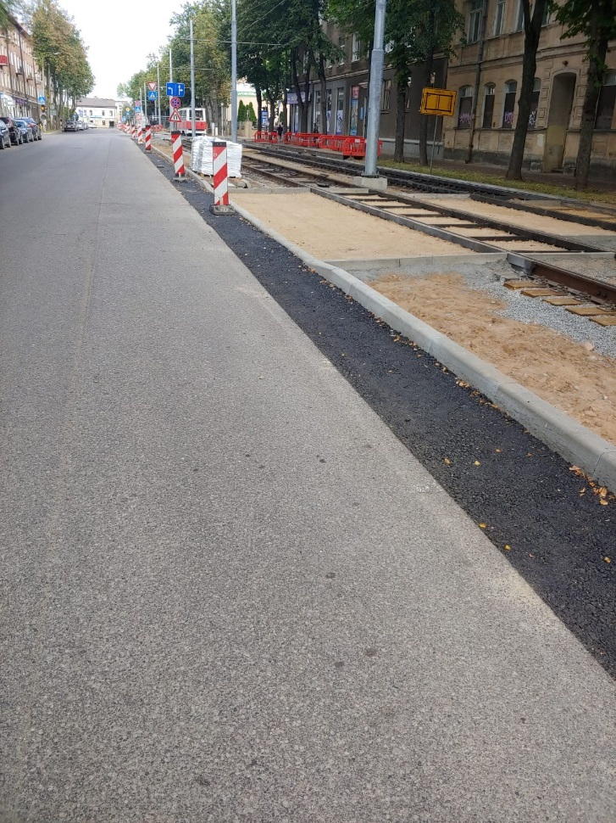
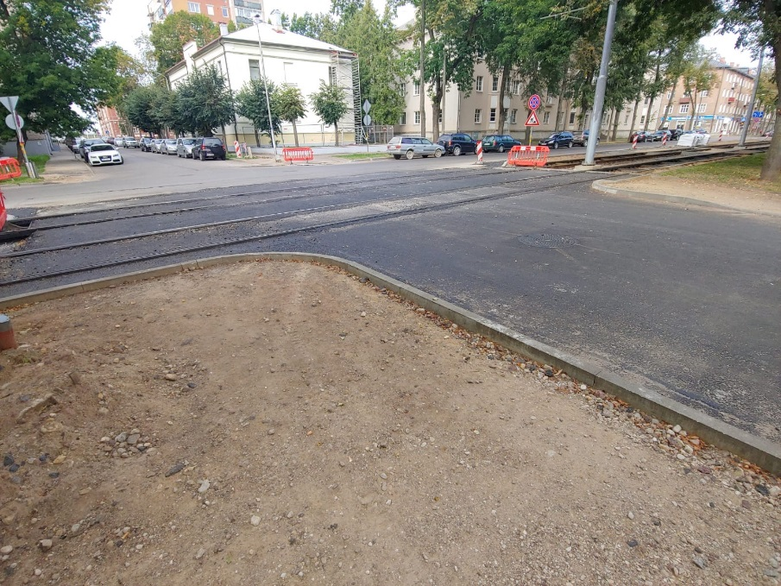
Projekts «Videi draudzīga sabiedriskā transporta attīstība Daugavpils pilsētā»
Vienības ielā krustojumos: K.Valdemāra/Vienības ielas un Raiņa/Vienības ielas ieklātas asfalta apakškārtas

Slide 8
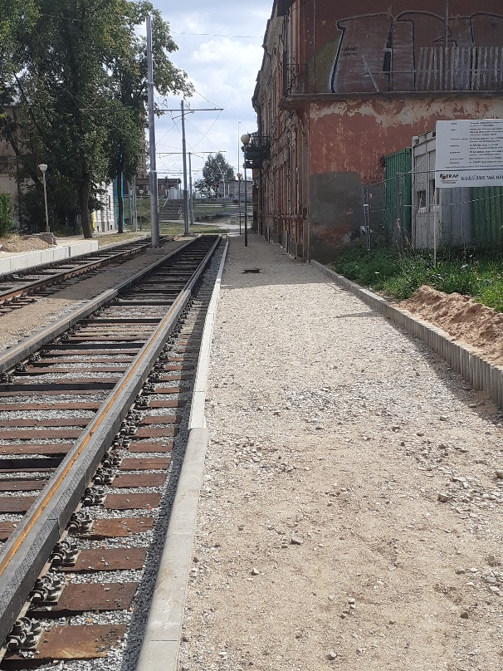
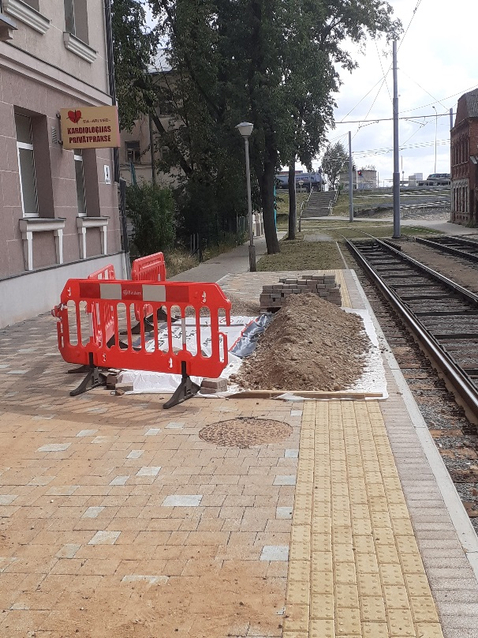
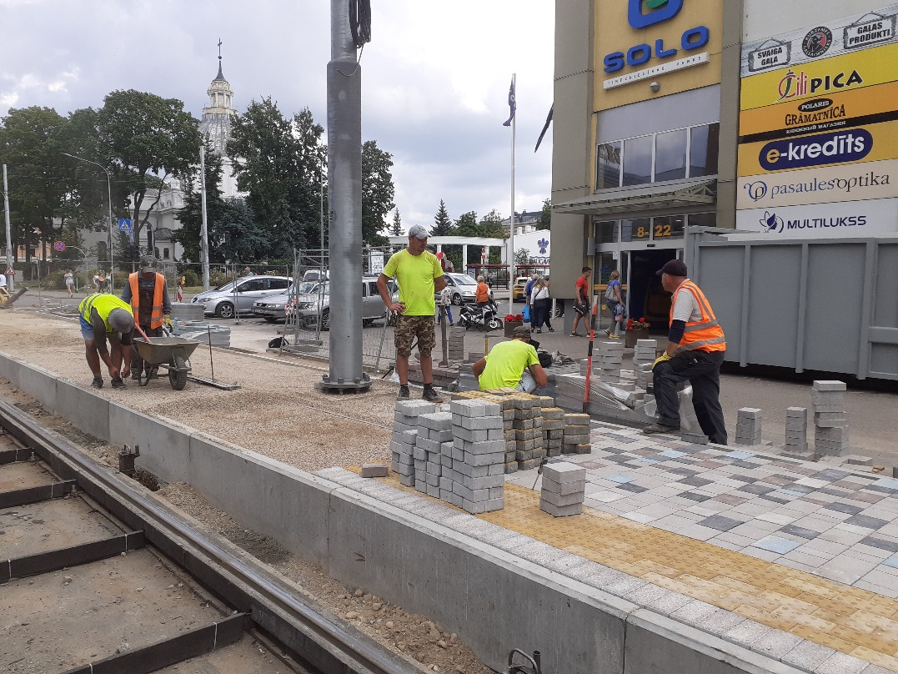
Projekts «Videi draudzīga sabiedriskā transporta attīstība Daugavpils pilsētā»
Plānots paveikt nākamajā periodā:
Pieturu pamatu betonēšana:
Lāčplēša ielā – 1 gb., Vienības laukums – 2 gb., Raiņa ielā – 1 gb., pie Solo.
Uz 19.08.20. daļā pieturvietu jau uzsākti bruģa ieklāšanas darbi:

Slide 9
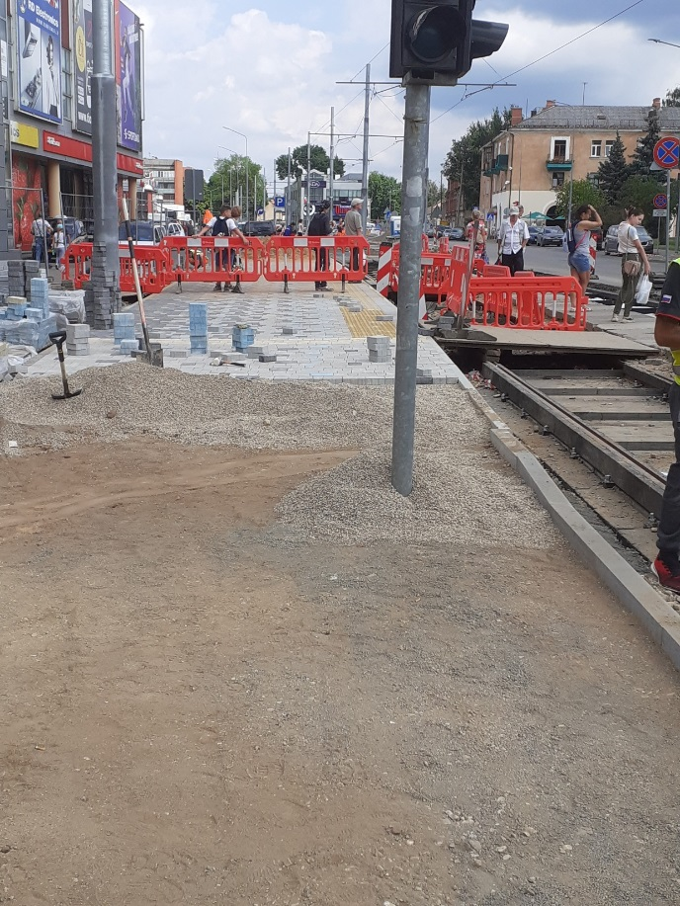
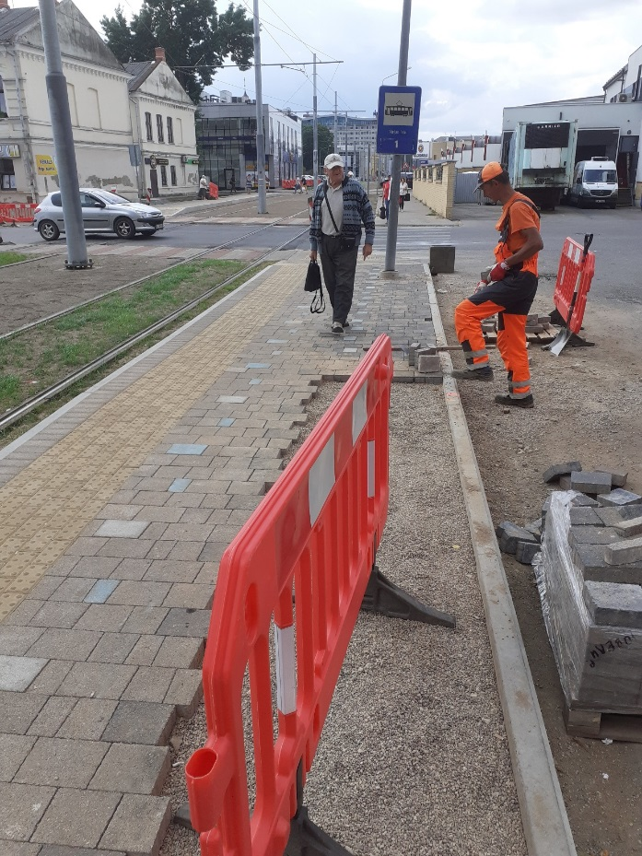
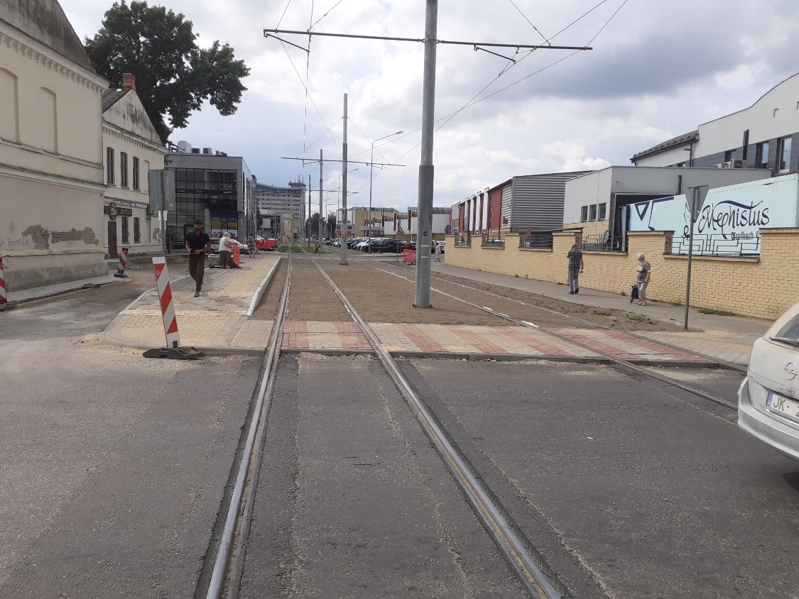
Projekts «Videi draudzīga sabiedriskā transporta attīstība Daugavpils pilsētā»
Turpinās pieturvietu pamatu izbūve un bruģa ieklāšanas darbi Alejas ielā un Cietokšņa ielā pretim Ditton nams:

Slide 10
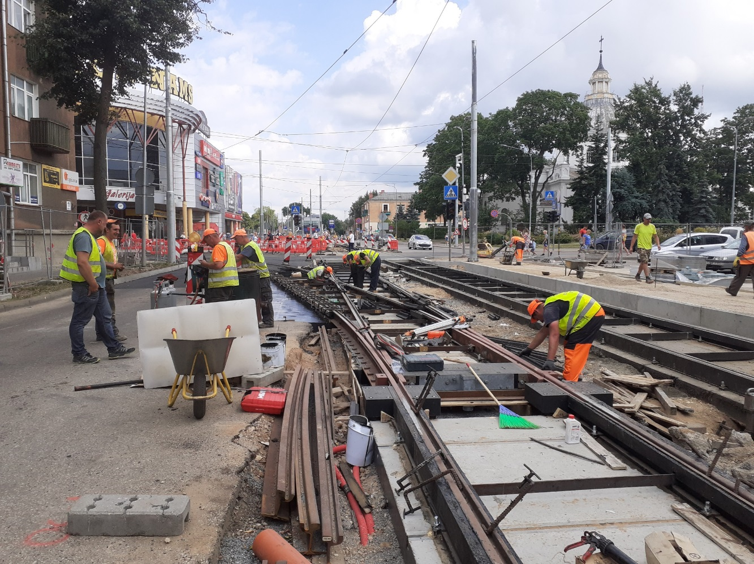
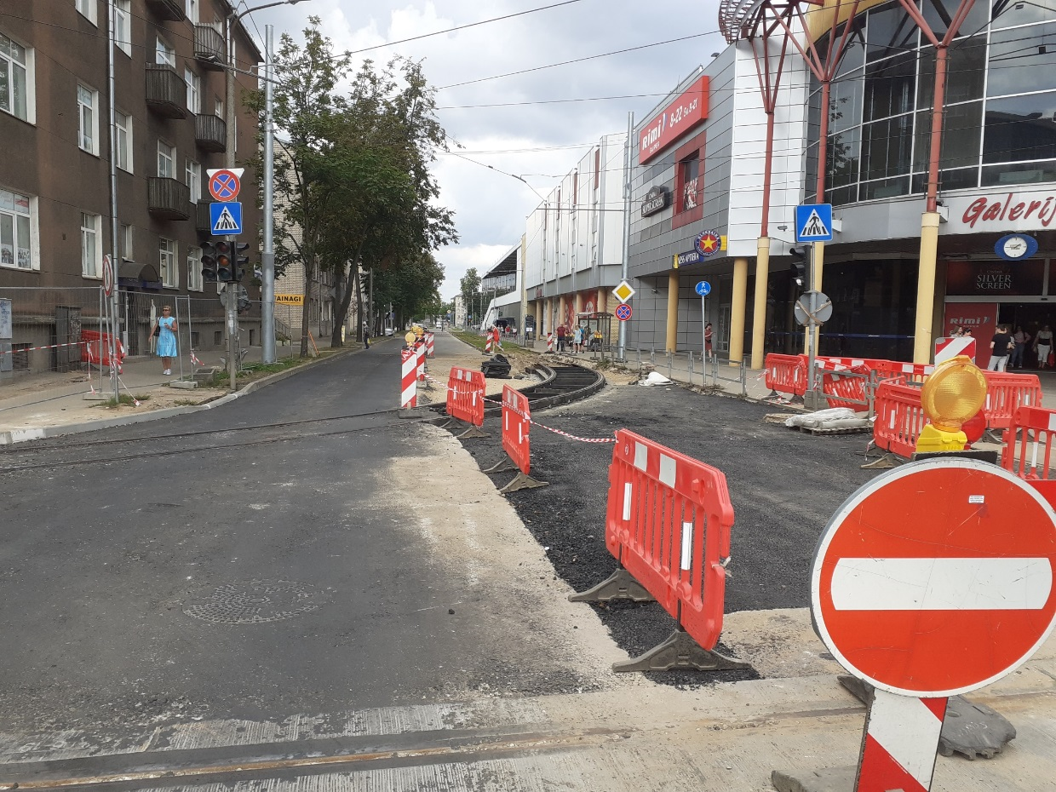
Projekts «Videi draudzīga sabiedriskā transporta attīstība Daugavpils pilsētā»
Cietokšņa/Parādes ielas krustojumā turpinās sliežu ceļu izbūves darbi, šķembu pamata izbūve asfalta apakškārtu ieklāšanai, pamata izbūves apmalēm.
Krustojumu atvērs satiksmei 21.08.2020.

Slide 11
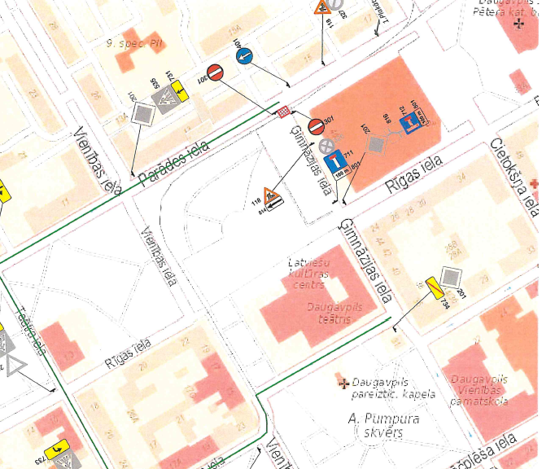
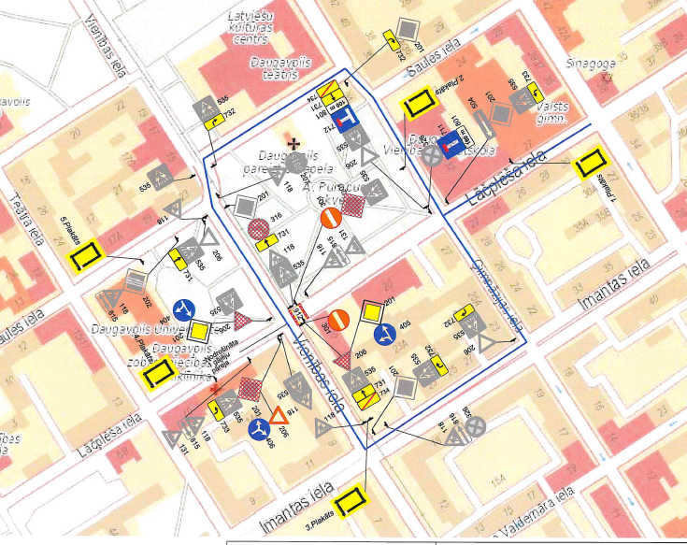
Projekts «Videi draudzīga sabiedriskā transporta attīstība Daugavpils pilsētā»
No 24.08.2020. tiks slēgta satiksme krustojumos:
Ģimnāzijas / Parādes ielas: Lāčplēša / Vienības ielas:

Slide 12
Projekts «Videi draudzīga sabiedriskā transporta attīstība Daugavpils pilsētā»
Problēmjautājumi:
(1) CBF SIA “BINDERS” lūdz līguma termiņa pagarinājumu līdz 2020.gada oktobra beigām;
Pamatojums –
Ievērojami kavējās poliuritāna materiāla un gumijas līmes piegāde no Vācijas, objektā piegādāts pilnais apjoms tikai 17.08.2020.;
Cietokšņa ielas krustojumā nevarēja uzsākt būvdarbus atbilstoši darba laika grafikam, jo KSP nesaskaņoja satiksmes organizācijas shēmu sakarā ar nepabeigtiem būvdarbiem Rīgas ielā.
Nav informācijas par Austrijas pārstāvja, kurš pieslēdz automātiskās pārmijas, vizīti Daugavpilī (var kavēt palaist tramvaju uz Cietokšņa apli). Šobrīd tiek līmētas sliedes ar poliuretānu, aplīmētas sliedes ar gumijām un veikti asfaltēšanas darbi. Bija plānots palaist satiksmi Cietokšņa ielā abos virzienos augusta pēdējā nedēļā. Bez automātisko pārmiju pieslēgšanas nevarēs atvērt satiksmi.
Tehniskie risinājumi (piem. sūdzības no Maizes ielas iedzīvotājiem par iebrauktuvēm, nepietiekams ūdens novades risinājums pie TC «SOLO» ieejas u.c.).
(2) Ventspils ielas pagrieziena izbūve, risinājums izstrādāts autoruzraudzības kārtībā.

Slide 13
Paldies par uzmanību!
info@dsatiksme.lv

